Slide 1
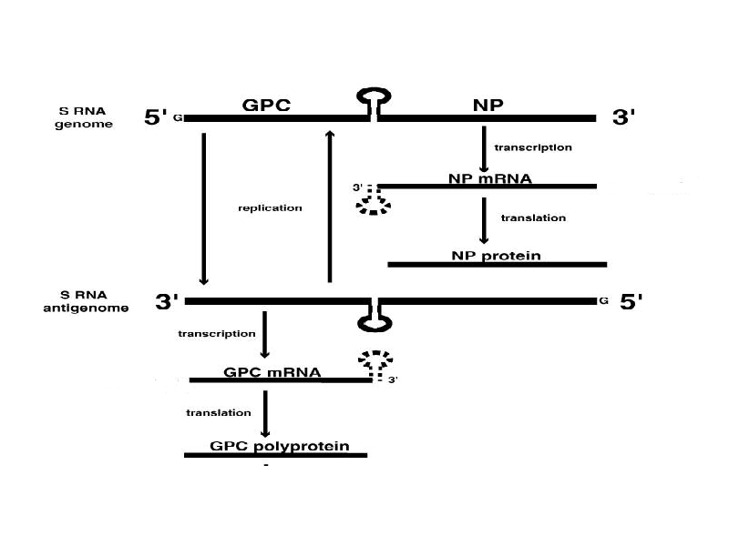
Procesamiento Lógico para el diseño de experimentos :
El Problema
Para la misma Temperatura
Es menor que
Apertura( )
Apertura( )

Slide 2
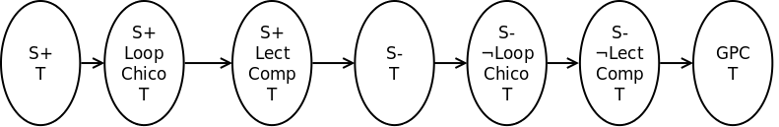
Procesamiento Lógico para el diseño de experimentos :
Solución Planning+DL
1
2
3
4
5
6
Definiciones :
S+ ≡ ”Produce RNA genómico”; S- ≡ ”Produce RNA antigenómico”
NP ≡ ”Se produce nucleoproteina”; GPC ≡ ”Se produce glicoproteina”
T ≡ ”Aumenta la temperatura”; ¬T ≡ ”Disminuye la temperatura”
Reglas :
1. S+ ∧ T ⇒ x(S+ ∧ loop_chico) |2. S+ ∧ loop_chico ⇒ x(S+ ∧ lect_comp)
3. S+ ∧ lect_comp ⇒ x(S- ∧ ¬S+) |4. S- ∧ T ⇒ x(S- ∧ ¬loop_chico)
5. S- ∧ ¬loop_chico ⇒ x(S- ∧ ¬lect_comp)
6. S- ∧ ¬lect_comp ⇒ x(GPC ∧ ¬S-)

Slide 3
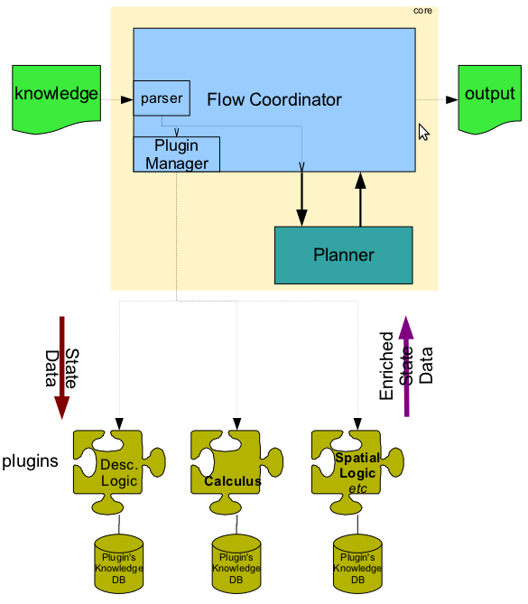
Procesamiento Lógico para el diseño de experimentos :
Arquitectura

